Slide 1

Sample Spring Boot
Spring Boot + Spring Data JPA + PostgreSQL CRUD Restful API Example
Người thực hiện: Hoàng Văn Tiến

Slide 2
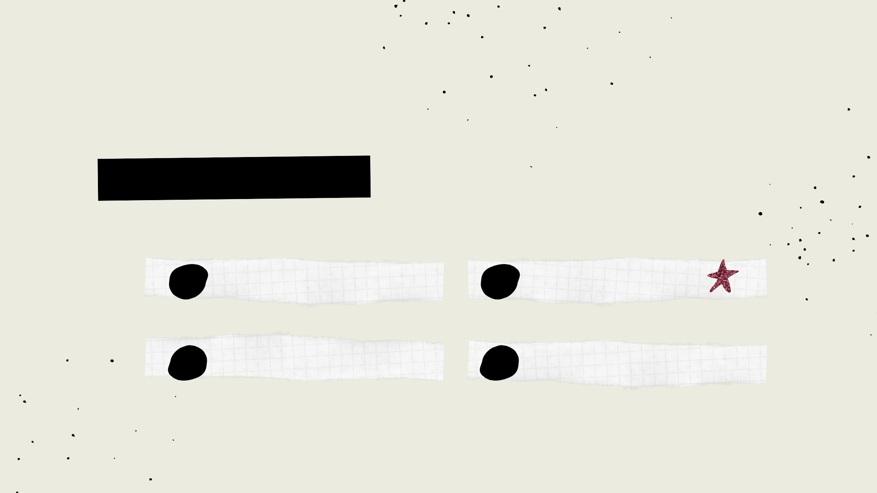



Users
Facilities
Nội dung thuyết trình
Giới thiệu về Spring Data JPA và mục tiêu đạt được sau khi training
Thao tác với bảng đơn trong JPA
1
2
3
4
Quan hệ trong JPA
Cách sử dụng JPQL trên JpaRepository
5
Sử dụng Pessimistic Locking trong JPA như thế nào?

Slide 3

1. Giới thiệu về Spring Data JPA

Slide 4
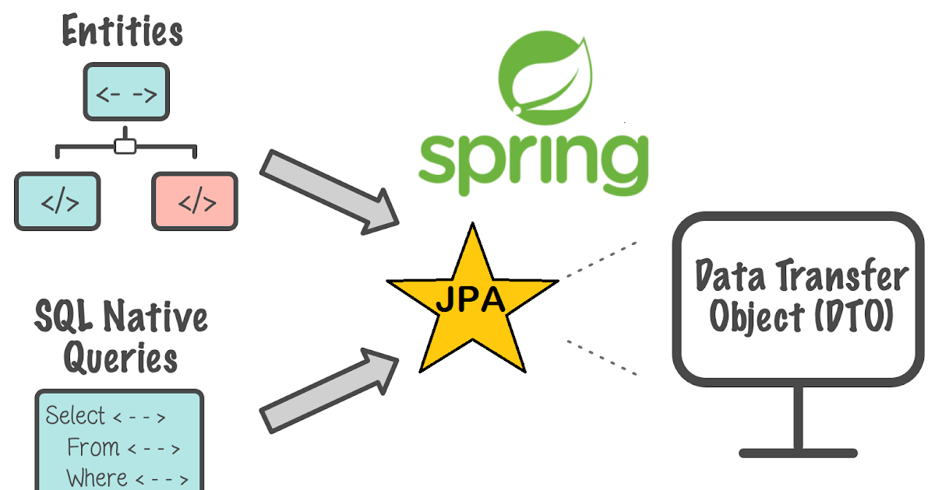

Spring Data JPA là gì?
Spring Data JPA là một phần của dòng Spring Data, giúp dễ dàng triển khai các kho lưu trữ dựa trên JPA. Mô-đun này đề cập đến hỗ trợ nâng cao cho các lớp truy cập dữ liệu dựa trên JPA. Nó làm cho việc xây dựng các ứng dụng dựa trên Spring sử dụng công nghệ truy cập dữ liệu trở nên dễ dàng hơn

Slide 5




Mục tiêu đạt được
Để có thể dễ hình dung về Spring Data JPA và cách implement ta thực hiện sample cho từng mục tiêu dưới:
Có thể implement database access bằng JPA（có thể chạy CRUD đối với table đơn lẻ）.
Có thể access bằng JPA đến table sử dụng primary key phức hợp
Có thể thực hiện kết hợp table bằng JPA（OneToMany, ManyToOne, ManyToMany ...）.
Có thể chạy query sử dụng JPQL trên JpaRepository
Có thể thực hiện pessimistic lock trên JpaRepository

Slide 6
Table và mối quan hệ giữa các table
1
*
1
*

Slide 7
2. Thao tác với bảng đơn

Slide 8
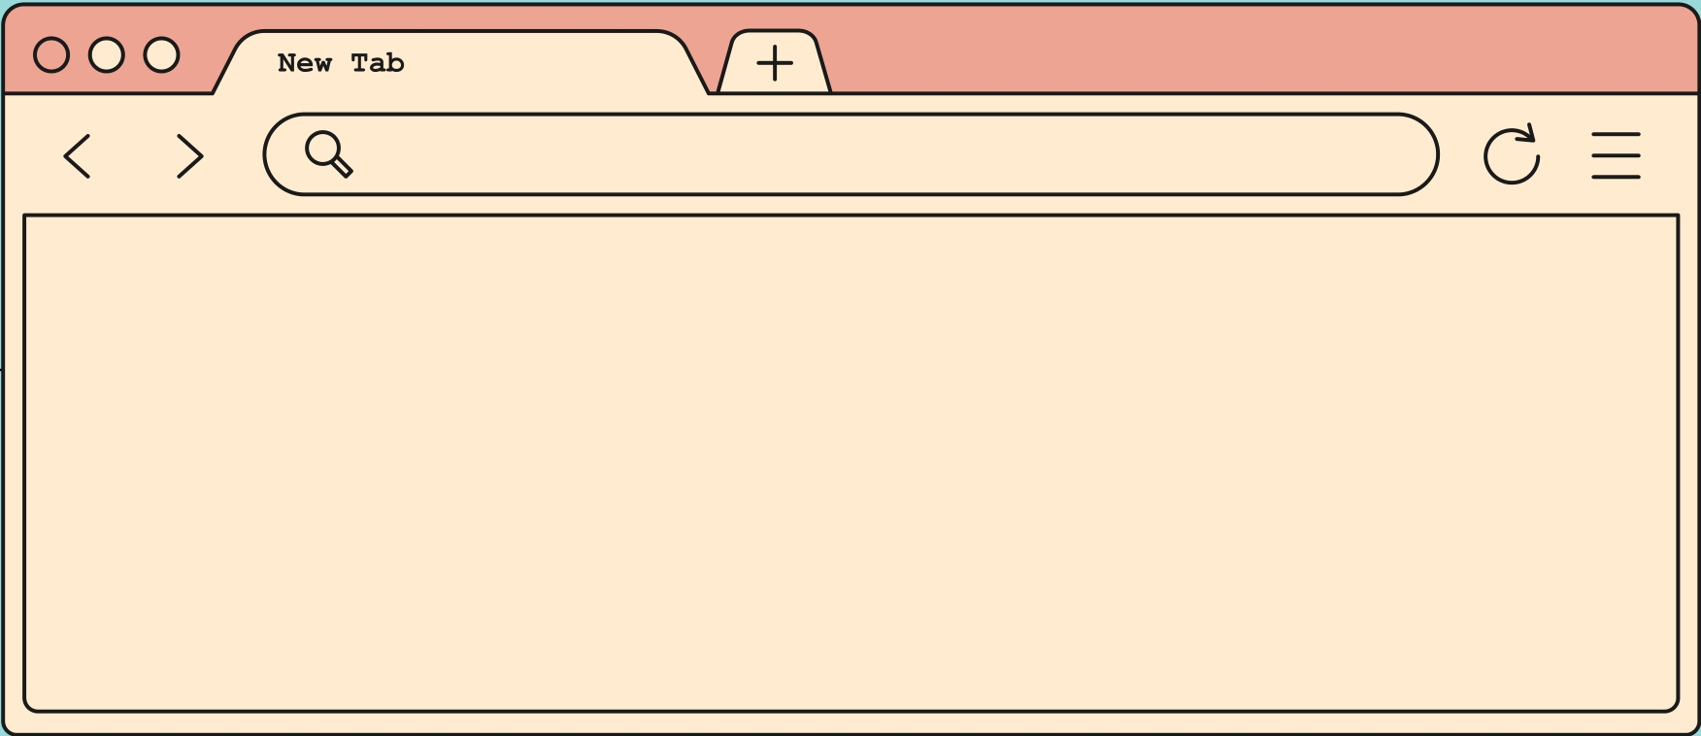
Bảng đơn với table có key là single primary key

Slide 9
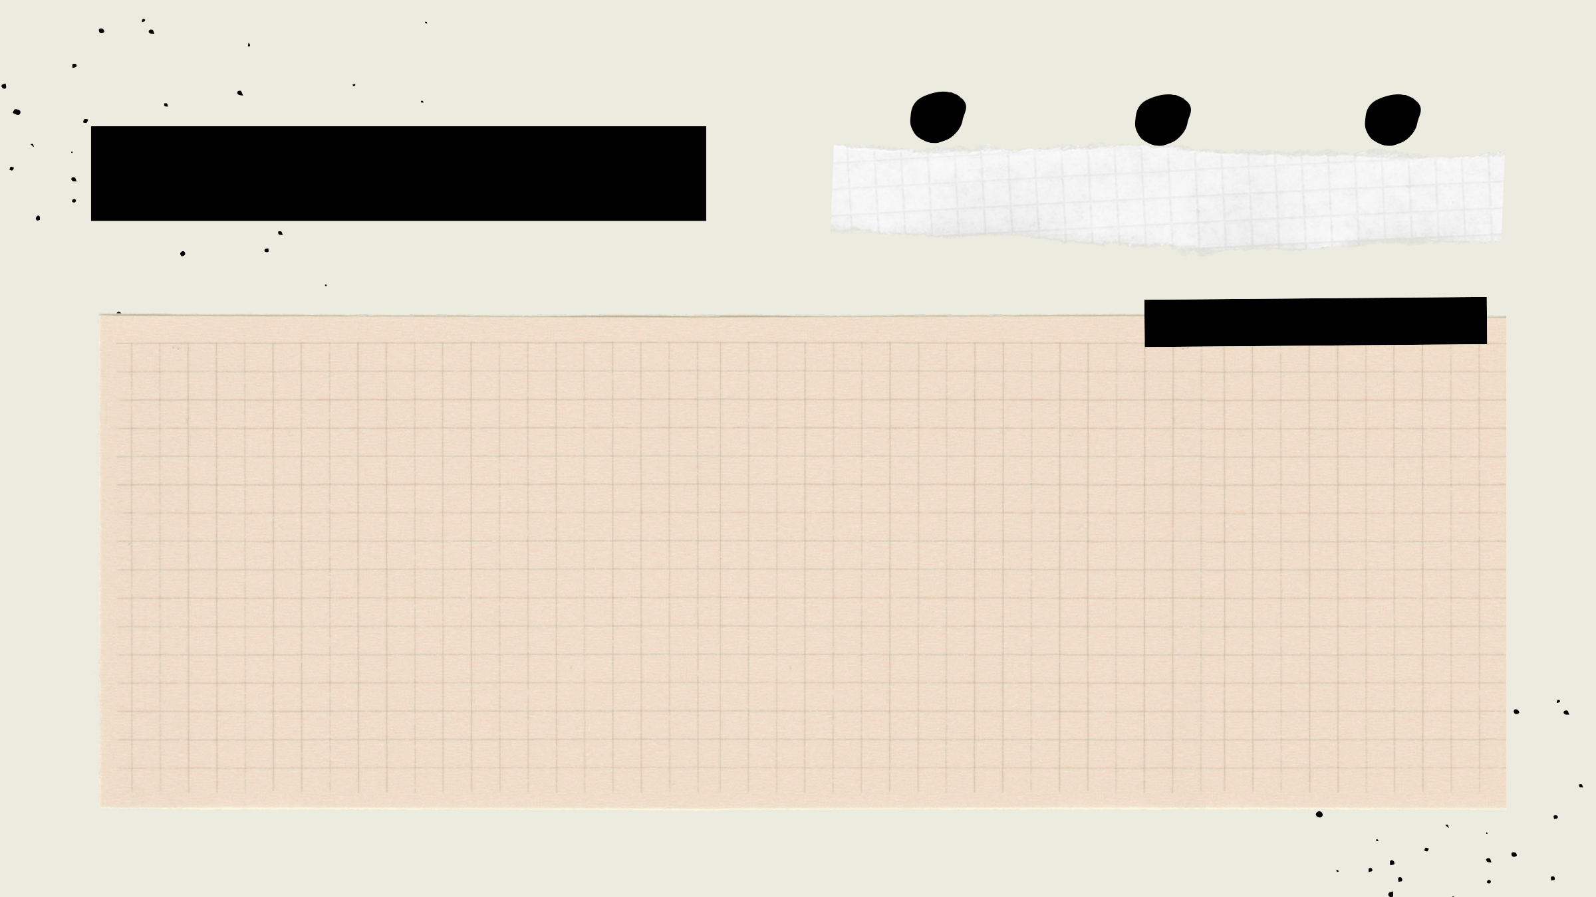
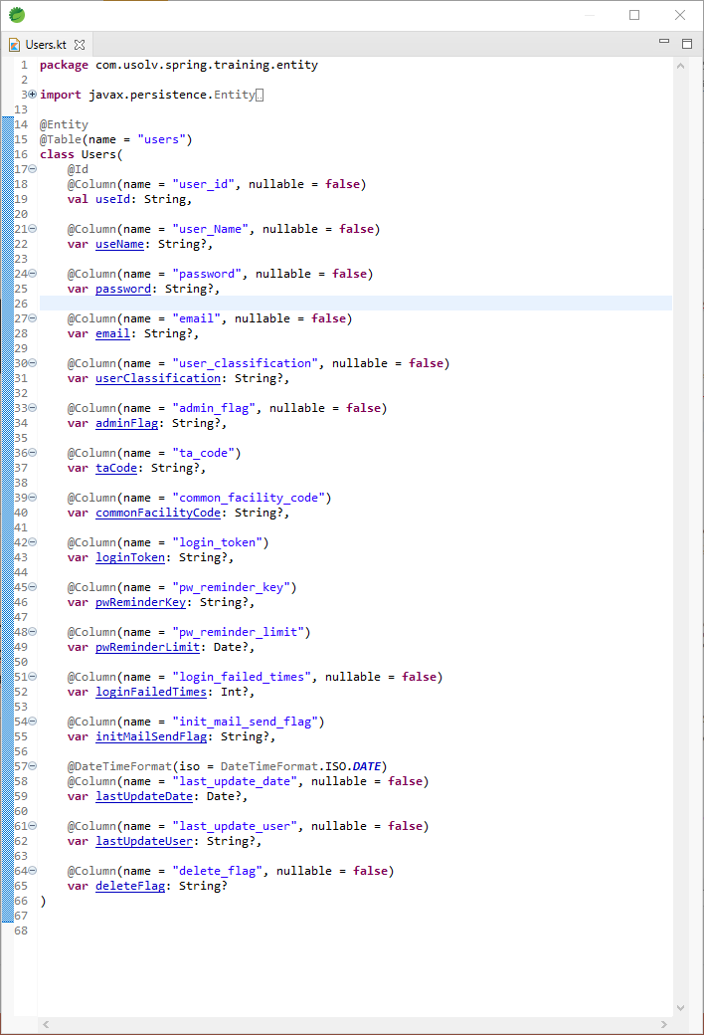
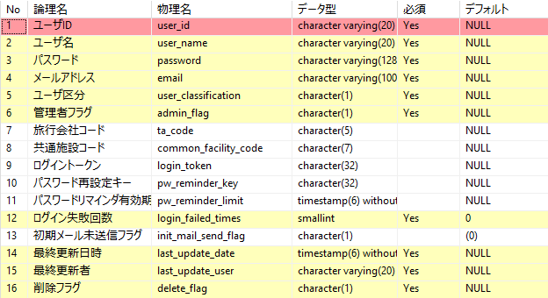
Entity
Controller
Users

Slide 10
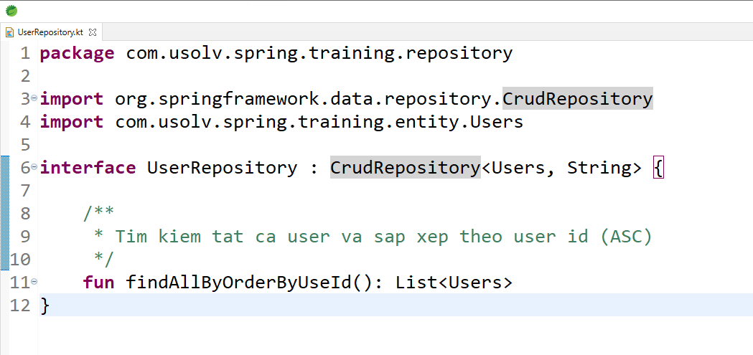
UserRepository
Ineterface UserRepository kế thừa CrudRepository của spring data jpa
Trong CrudRepository cần truyền vào loại entity và kiểu dữ liệu ID của Entity đó
Method truy vấn, bằng cách khai báo method signature của chúng

Slide 11
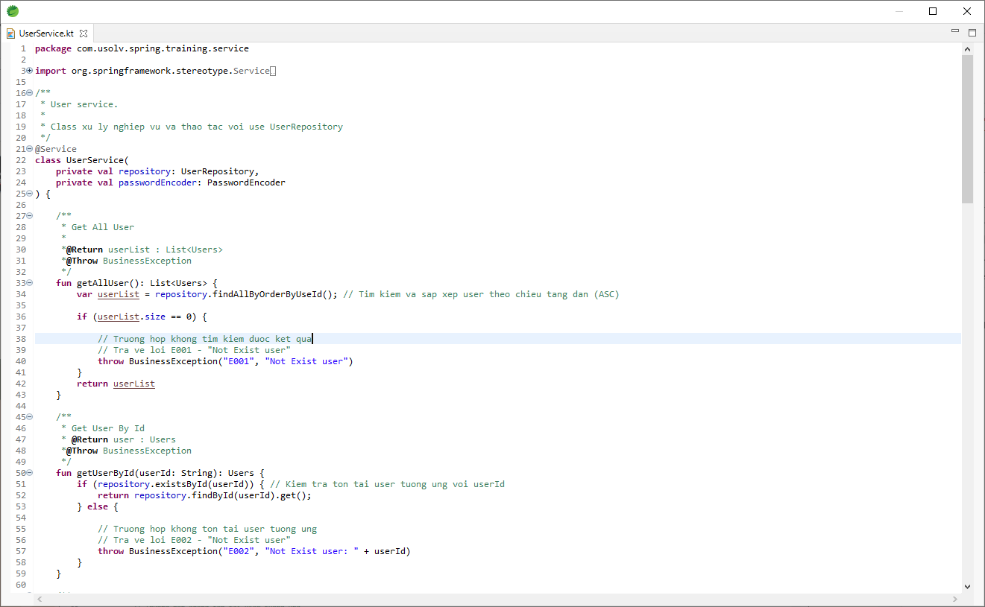
UserService
UserService sẽ gọi UserRepository với method: findAllByOrderByUseId

Slide 12
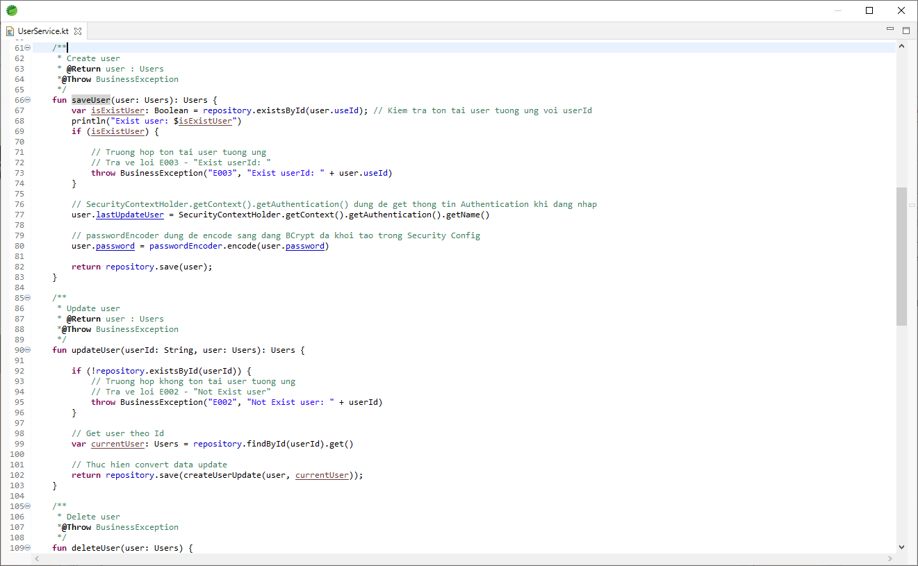
UserService

Slide 13
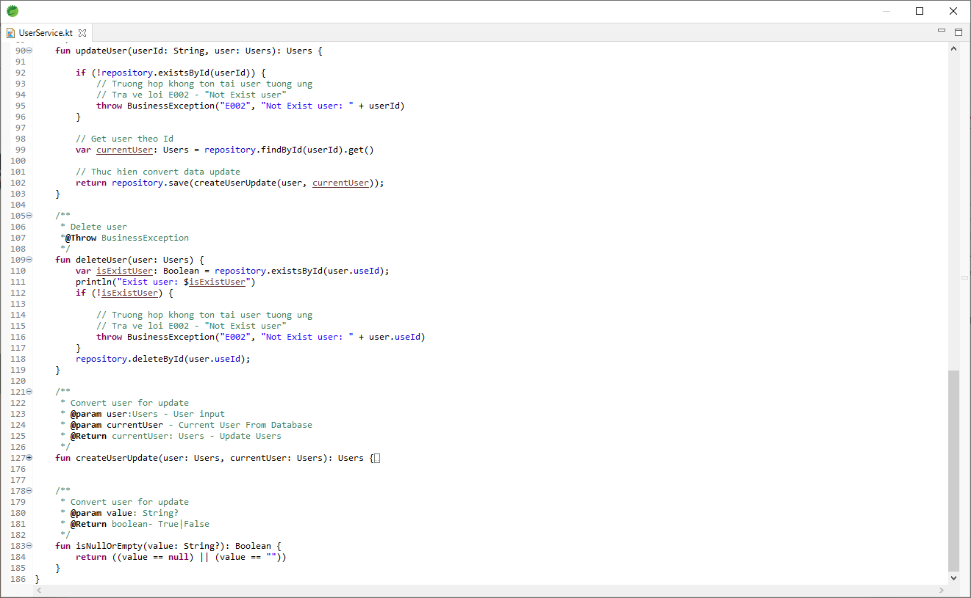
UserService

Slide 14
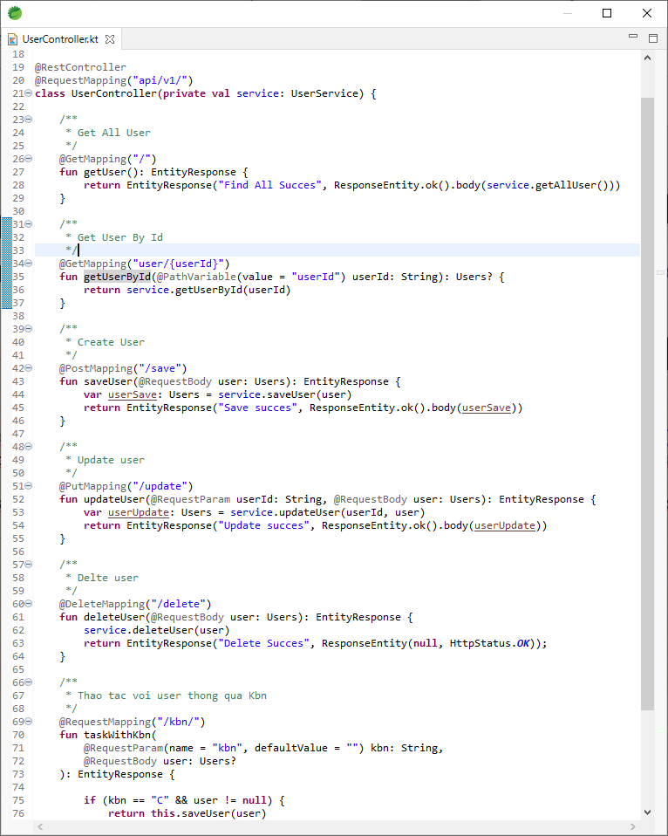
Url tương ứng khi chậy api: http://localhost:8080/api/v1
UserController
Controller
Get all user
/**
* Get All User
*/
@GetMapping("/")
fun getUser(): EntityResponse {
return EntityResponse("Find All Succes", ResponseEntity.ok().body(service.getAllUser()))
}

Slide 15
UserController
Controller
UserController
/**
* Create User
*/
@PostMapping("/save")
fun saveUser(@RequestBody user: Users): EntityResponse {
var userSave: Users = service.saveUser(user)
return EntityResponse("Save succes", ResponseEntity.ok().body(userSave))
}

Slide 16
UserController
Controller
UserController
/**
* Update user
*/
@PutMapping("/update")
fun updateUser(@RequestParam userId: String, @RequestBody user: Users): EntityResponse {
var userUpdate: Users = service.updateUser(userId, user)
return EntityResponse("Update succes", ResponseEntity.ok().body(userUpdate))
}

Slide 17
UserController
Controller
UserController
/**
* Delete user
*/
@DeleteMapping("/delete")
fun deleteUser(@RequestBody user: Users): EntityResponse {
service.deleteUser(user)
return EntityResponse("Delete Succes", ResponseEntity(null, HttpStatus.OK));
}

Slide 18
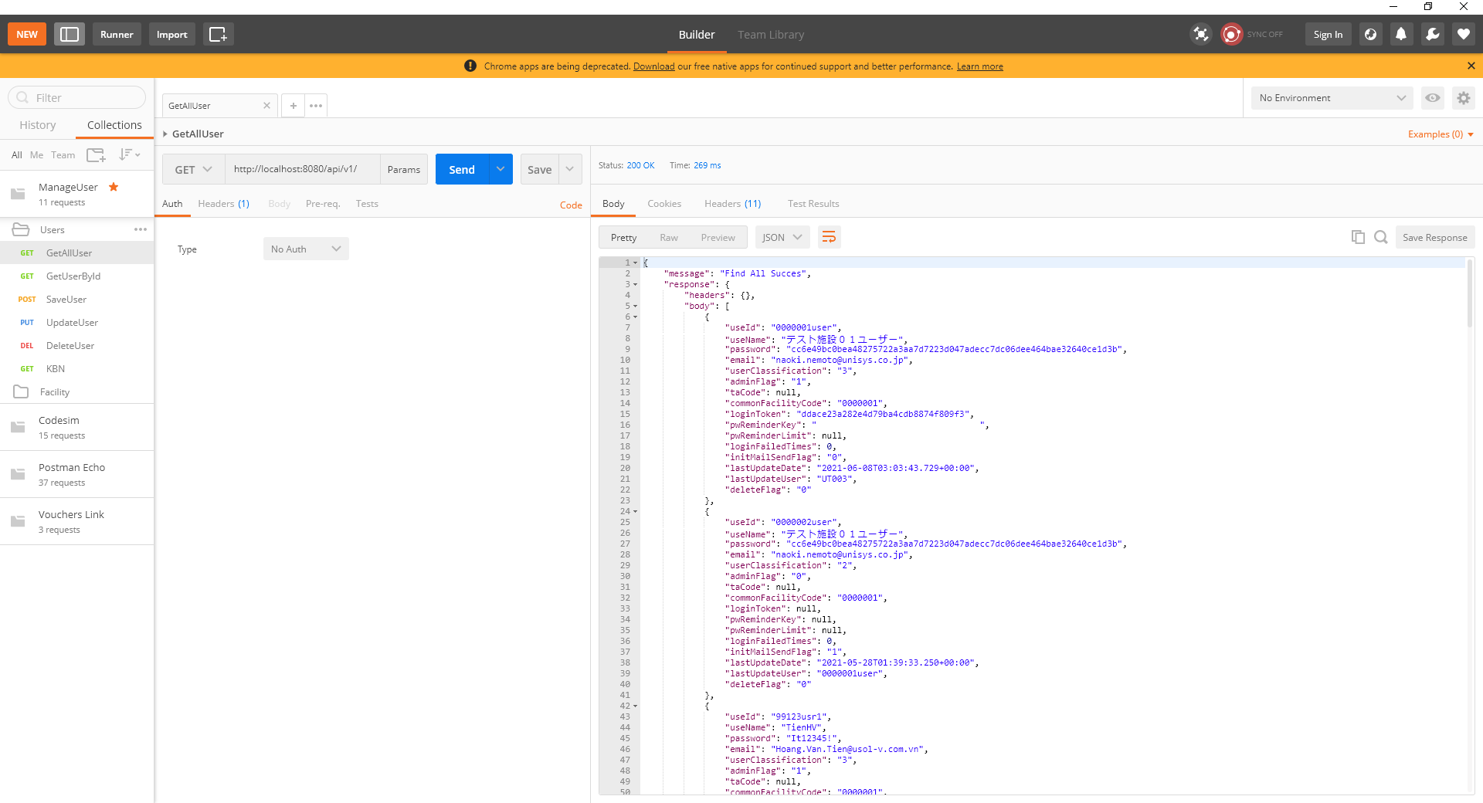
Get All User
http://localhost:8080/api/v1

Slide 19
Thao tác với table có Composite Primary Key

Slide 20
Composite Primary Keys trong Spring Data JPA
Trong JPA, chúng ta các hai cách để xác định các Composite Primary Keys là: @IdClass và @EmbeddedId
Để xác định được Composite Primary Keys, chúng ta nên tuân thủ một số quy tắc sau:
  Class định nghĩa Composite Primary Keys phải là class public
  Phải khởi tạo một default constructor
  Phải định nghĩa method equals() và hashCode()
  Phải là một Serializable

Slide 21
Cách sử dụng annotation @IdClass
Để sử dụng annotation @IdClass cần thực hiện tạo class Id, với các item tương ứng với key của entity
Với table Facility_Ta_Connects có Composite Primary Key là common_facility_code và ta_code thì class Id tương ứng sẽ bao gồm item commonFacilityCode và taCode
Class id phải là Serializable
Liên kết class entity và class id:
  Sử dụng @IdClass tại entity và value là class Id đã tạo
  Các trường trong class Id tương ứng với Entity được chú thích bằng Annotation @Id
  Trong Class Id có : commonFacilityCode và taCode thì trong class Entity cũng có 2 item đó và được chú thích với annotation @Id

Slide 22
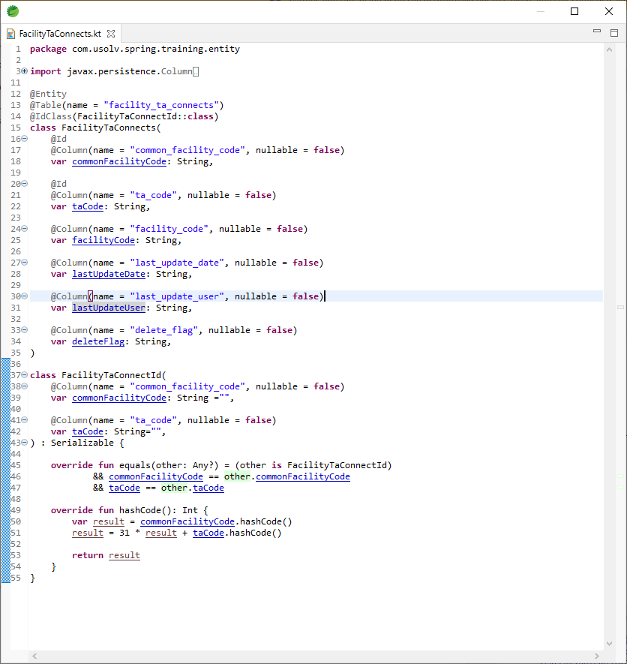
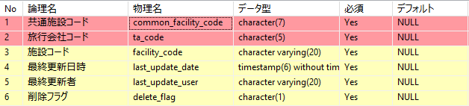
Class Id: FacilityTaConnectId
Class Entity: FacilityTaConnects
Entity
Controller
FacilityTaConnects
Default constructor khởi tạo với commonFacilityCode, taCode có giá trị là Empty

Slide 23
Cách sử dụng annotation @EmbeddedId
Để sử dụng annotation @EmbeddedId cần thực hiện tạo class Id, với các item tương ứng với key của entity
Class id phải là Serializable và cần có annotation @Embeddable
Liên kết class entity và class id:
  @EmbeddedId là sự thay thế cho @IdClass và @Id trong entity
  Khai báo @EmbeddedId với kiểu dữ liệu là class Id đã tạo ở trên

Slide 24
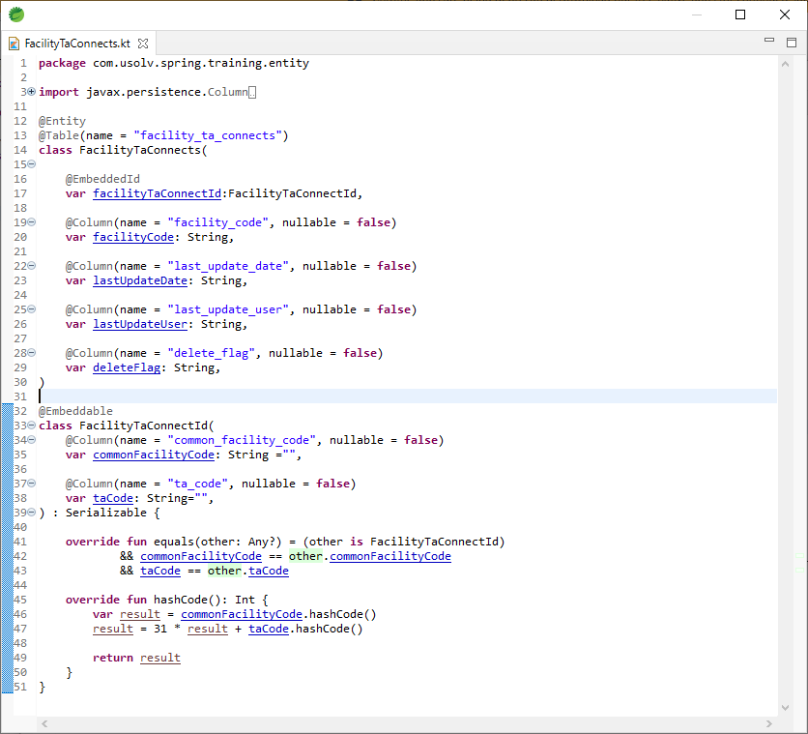
Entity
Controller
FacilityTaConnects

Slide 25
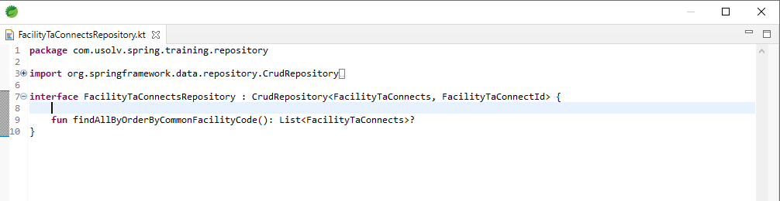
FacilityTaConnectsRepository
Kiểu dữ liệu của Id chính là ClassId đã tạo

Slide 26
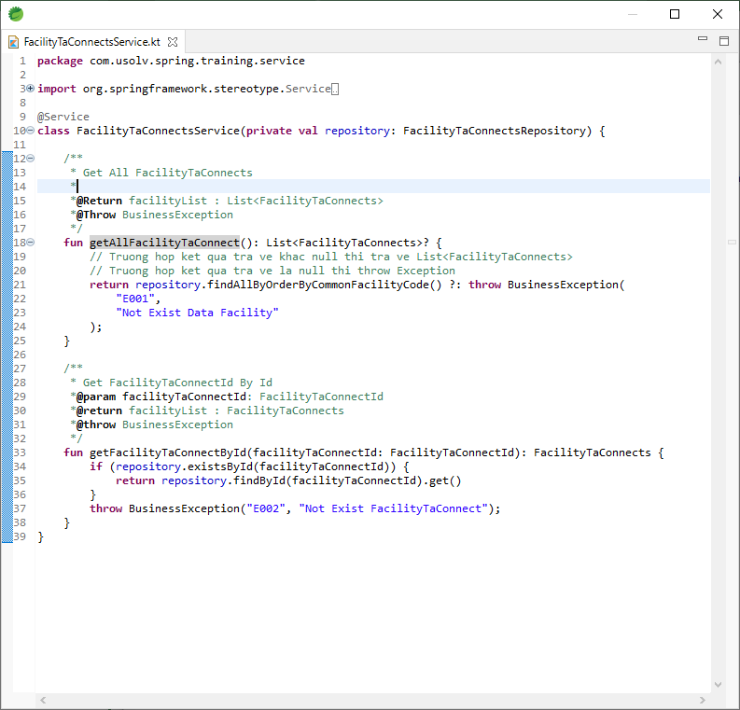
FacilityTaConnectsService
Với Service Class của table có Composite Primary Keys việc xử lý CRUD tương tự với table bình thường

Slide 27
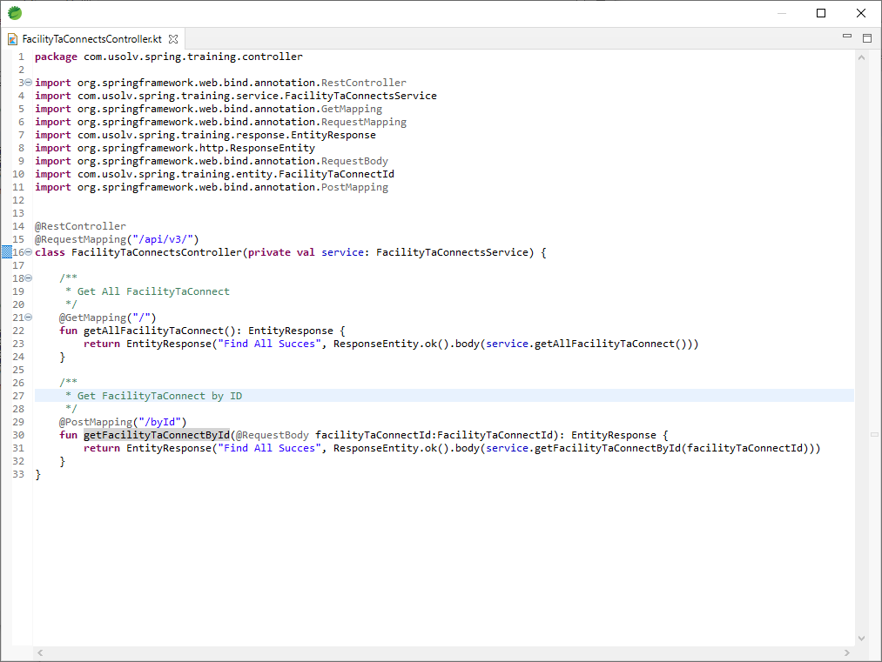
FacilityTaConnectsController

Slide 28
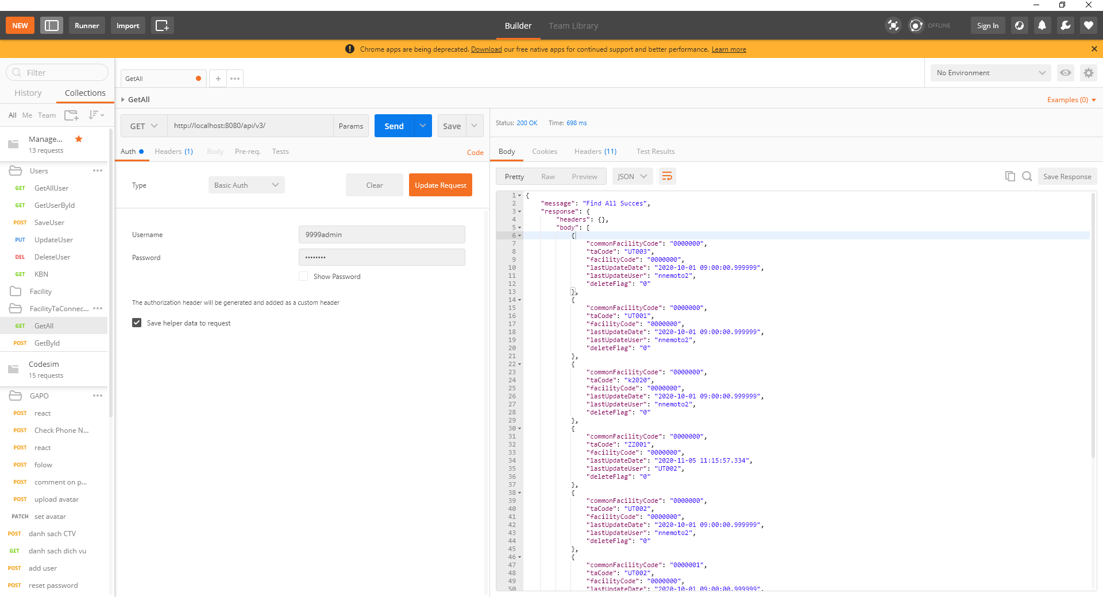
Get All FacilityTaConnect
http://localhost:8080/api/v3

Slide 29
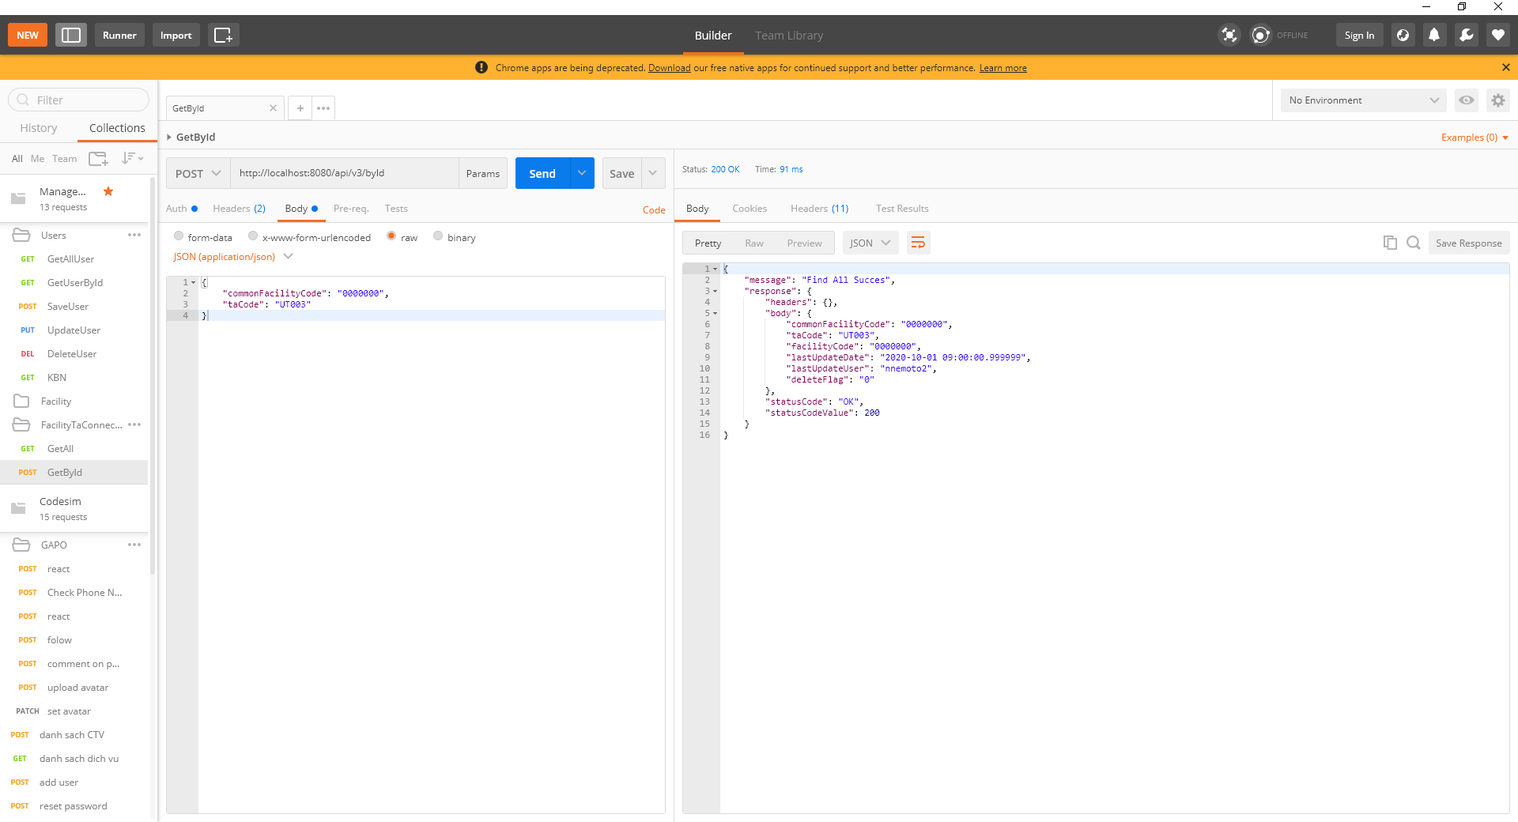
Get All FacilityTaConnect
http://localhost:8080/api/v3/byId

Slide 30
@IdClass so với @EmbeddedId
Qua những ví dụ và giải thích ở trên ta nhận thấy sự khác biệt giữa @IdClass và @EmbeddedId
  @IdClass: chúng ta cần chỉ định các column 2 lần, 1 lần trong class Id và 1 lần trong entity
  @EmbeddedId: Chỉ cần chỉ định các column 1 lần trong class Id và sử dụng class id trong entity
Cách sử dụng @IdClass và @EmbeddedId cũng ảnh hưởng đến các truy vấn JPQL mà chúng ta viết:
  Với @IdClass , truy vấn đơn giản hơn một chút:
  SELECT ta.commonFacilityCode FROM FacilityTaConnects ta
  Với @EmbeddedId , chúng ta phải thực hiện thêm một lần duyệt:
  SELECT ta.facilityTaConnectId.commonFacilityCode FROM FacilityTaConnects ta

Slide 31
3. Quan hệ table thông qua annotation

Slide 32
Các annotation quan hệ
Trong Spring Data JPA chúng ta có thể liên kết các entity quan hệ thông qua các annotation: @ManyToOne, @OneToMany, @OneToOne, @ManyToMany
@ManyToOne:là liên kết phổ biến nhất, cũng có liên kết trực tiếp trong cơ sở dữ liệu quan hệ (ví dụ: khóa ngoại), và do đó nó thiết lập mối quan hệ giữa entity con và entity cha được dùng để thể hiện mối quan hệ nhiều – một giữa hai bảng trong một database
@OneToMany :là mối quan hệ một nhiều, liên kết một entity cha với nhiều entity con
Nếu thể hiện @OneToMay ở Entity cha nhưng không có @ManyToOne ở entity con thì @OneToMay là liên kết một chiều, nếu có @ManyToOne ở entity con thì @OneToMay là liên kết hai chiều
Với liên kết 2 chiều nhà phát triển có thể điều hướng mối quan hệ này từ cả hai đầu
@OneToOne :là mối quan hệ 1-1 liên kết 2 entity bởi khóa ngoại tương ứng với quan hệ trong cơ sở dữ liệu
@ManyToMany : là mối quan hệ nhiều-nhiều, giống như @OneToMany, @ManyToMany có thể là một chiều hoặc hai chiều.

Slide 33
Cách sử dụng các annotation

Slide 34
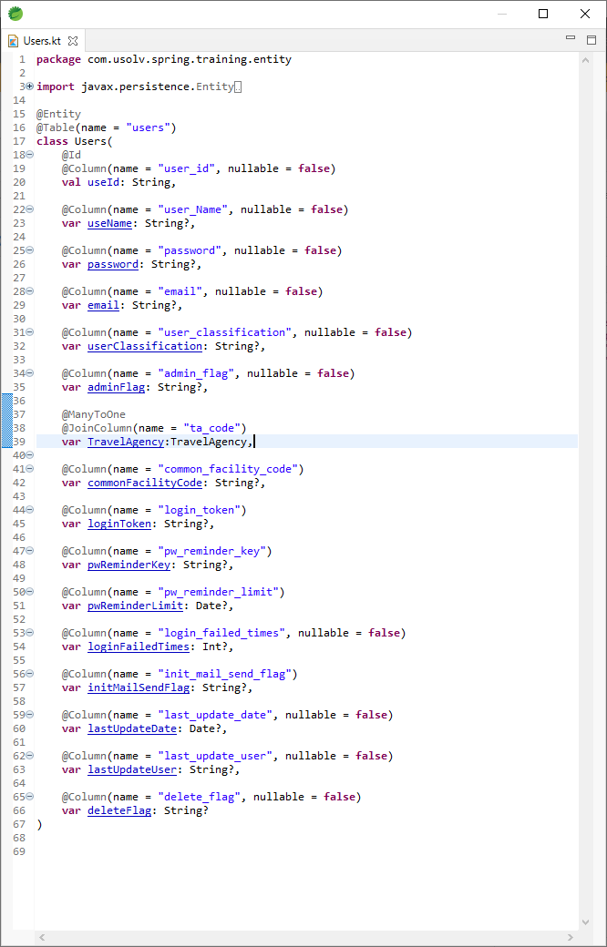
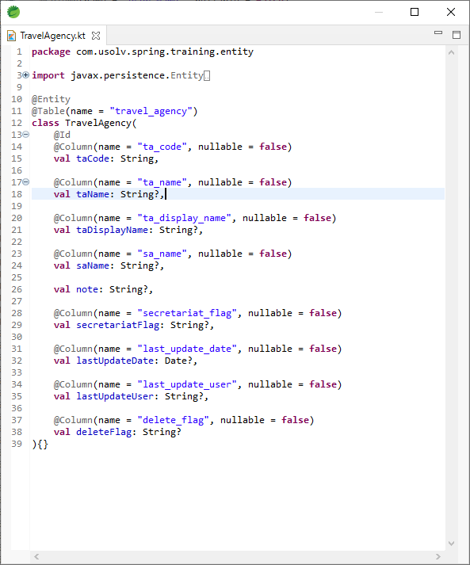
Quan hệ @ManyToOne
Annotatin @ManyToOne cho phép ánh xạ tới khóa ngoại là column “ta_code”

Slide 35
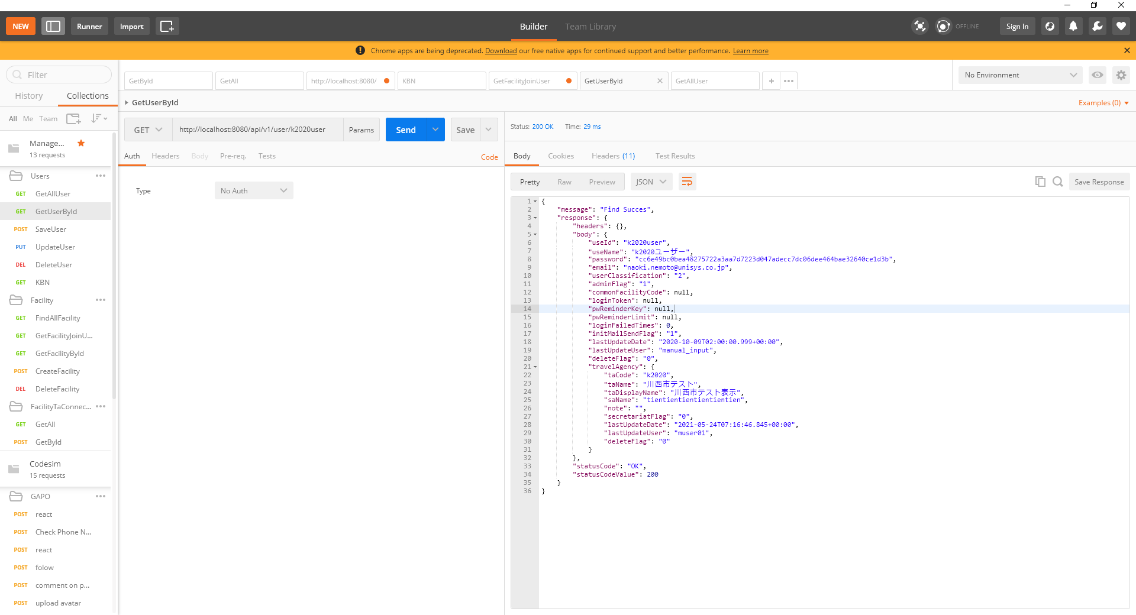
Get All FacilityTaConnect
http://localhost:8080/api/v1/user/{userId}
Thông tin TravelAgency liên kết với User thông qua taCode cũng được get mà không cần thực hiện câu lệnh Join thông thường

Slide 36
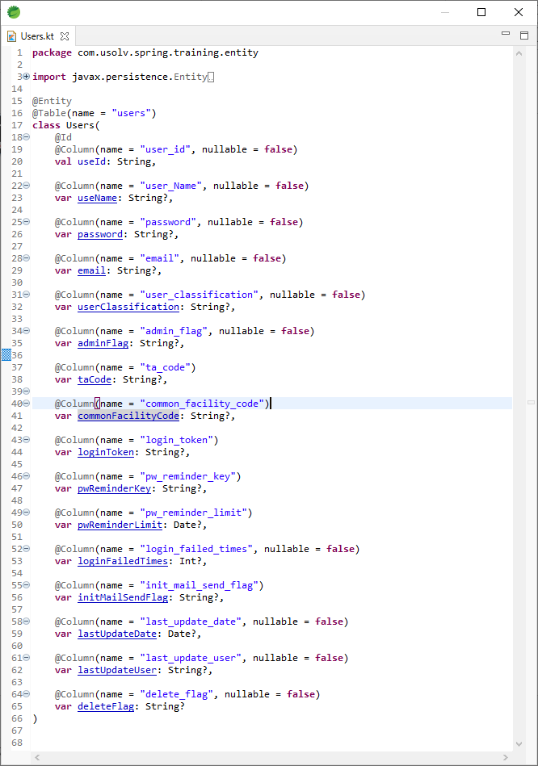
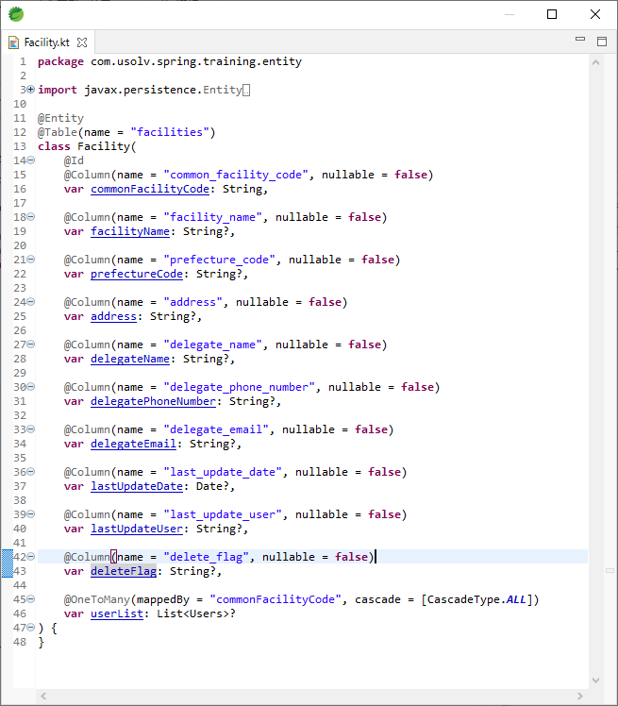
Quan hệ @OneToMany một chiều
Annotatin @OneToMany map giữa entity Facility và Users thông qua thuộc tính commonFacilityCode được khai báo trong entity Users

Slide 37
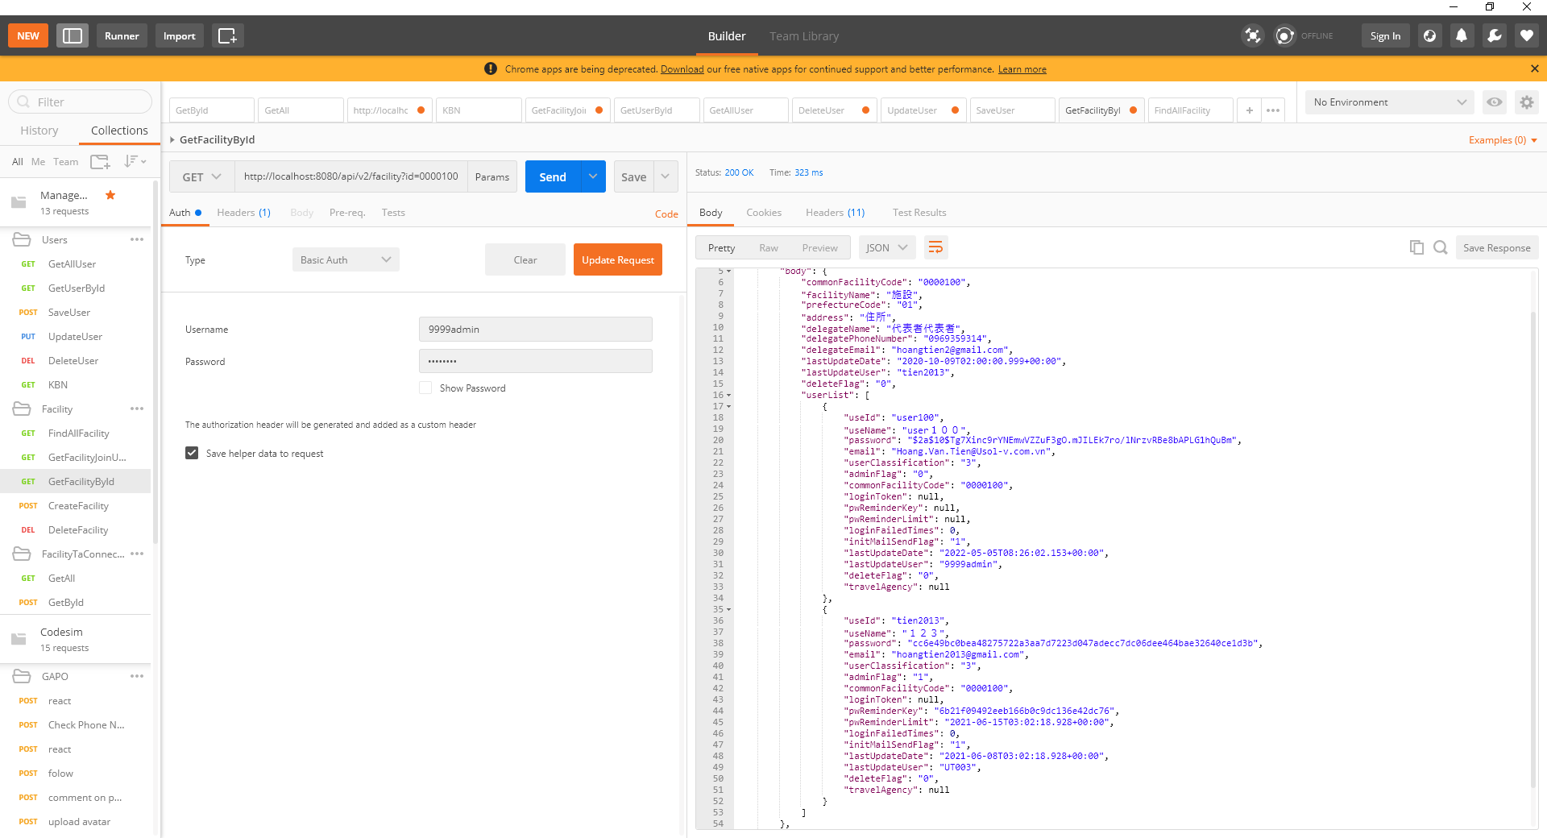
Get All FacilityTaConnect
http://localhost:8080/api/v2/facility?id=0000100
Có 2 user tương ứng với “commonFacilityCode” = “0000100”
Thông tin TravelAgency liên kết với User thông qua taCode cũng được get mà không cần thực hiện câu lệnh Join thông thường

Slide 38
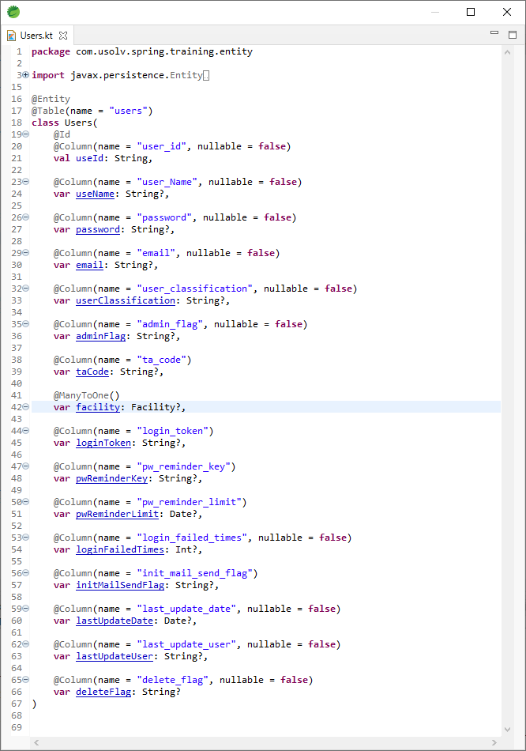
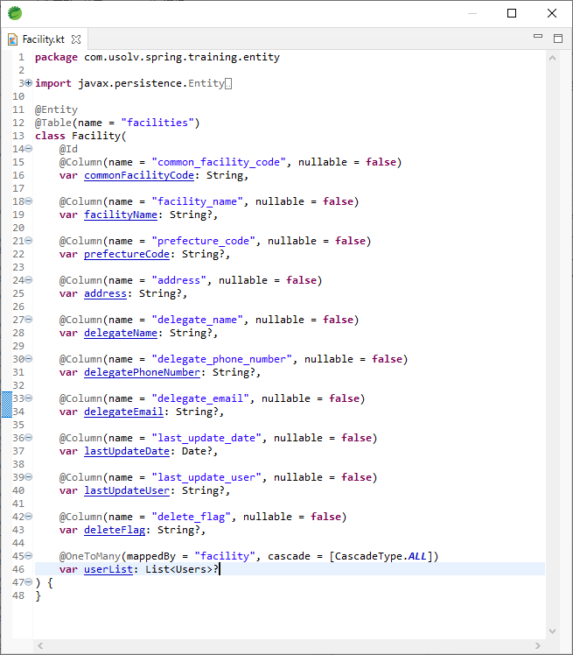
Quan hệ @OneToMany hai chiều
Khi liên kết @OneToMany 2 chiều, thì tại entity con cần có annotation @ManyToOne
Annotatin @OneToMany map giữa entity Facility và Users thông qua thuộc tính facility được khai báo trong entity Users

Slide 39
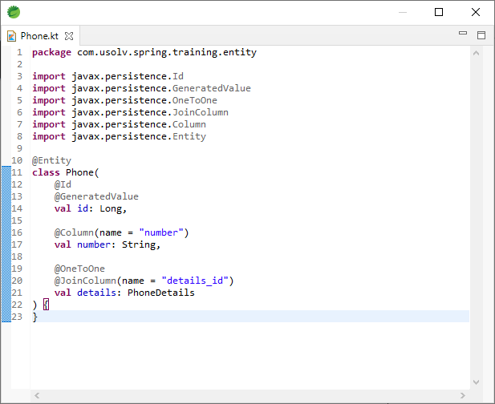
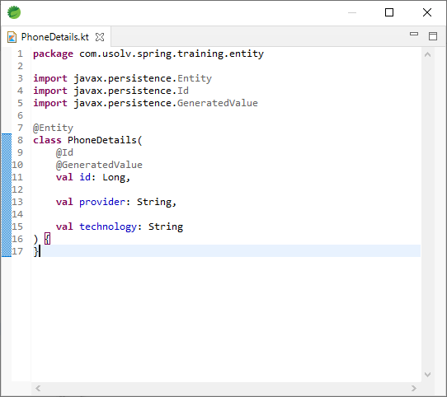
Quan hệ @OneToOne
Do không có table quan hệ 1:1, nên tạo 2 table Phone và PhoneDetails để mô tả.
Phone và PhoneDetails được liên kết với nhau như dưới
1
1

Slide 40
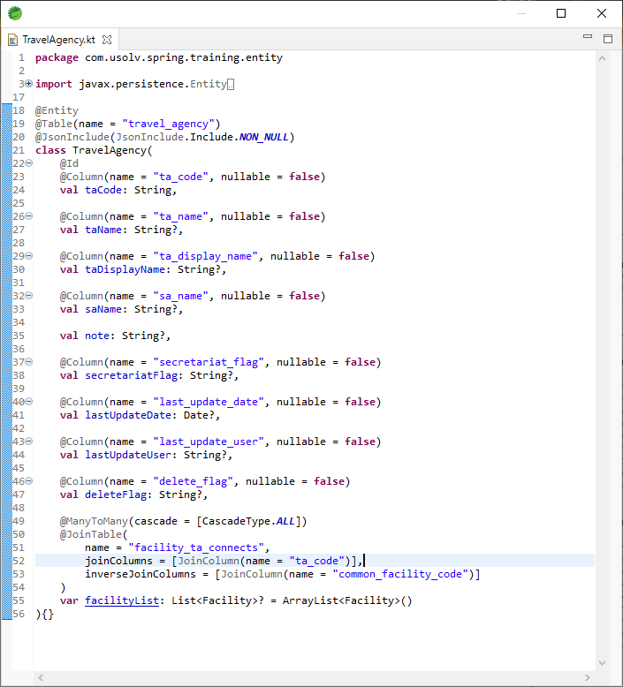
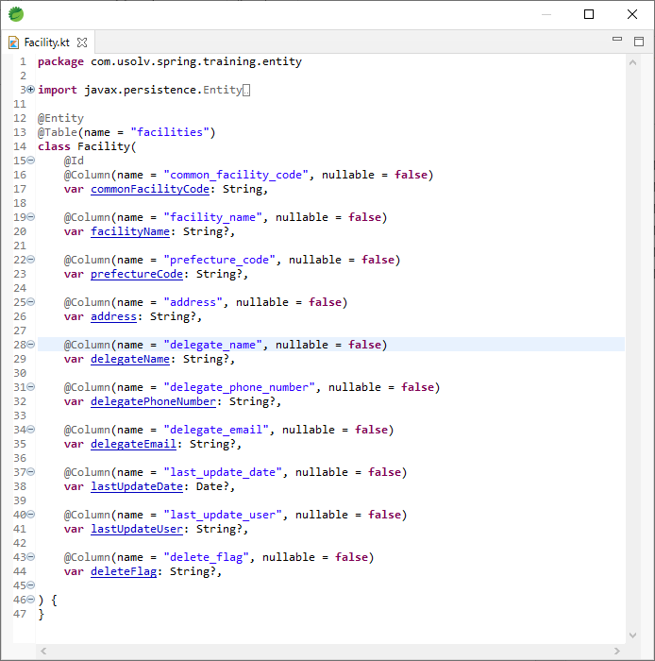
Quan hệ @ManyToMany

Slide 41
4. JPQL trong Spring Data JPA

Slide 42
Java Persistence Query language
JPQL (Java Persistence Query language) là Ngôn ngữ truy vấn của Java được định nghĩa trong đặc tả JPA. Nó được sử dụng để tạo các truy vấn trên các entity để lưu trữ trong cơ sở dữ liệu quan hệ.
JPQL được phát triển dựa trên cú pháp SQL. Nhưng nó sẽ không ảnh hưởng trực tiếp đến cơ sở dữ liệu

Slide 43
Sử dụng JPQL trong Spring Data JPA
Với Spring Data JPA chúng ta có thể sử dụng annotation @Query để thực hiện truy vấn với câu lệnh JPQL
Get toàn bộ thông tin table Facilities, tương ứng với SQL(SELECT * FROM facilities)
※Đối với trường hợp lấy tất cả column thì không cần có “SELECT fa” trong câu lệnh JPQL cũng được
/**
* Tim kiem toan bo Facility
*/
@Query("from Facility fa")
fun findAllFacility(): List<Facility>?
Thực hiện join 2 table sử dụng JPQL
/**
* Thuc hien tim kiem theo annotation @Query
* Cau @Query thuc hien thao tac voi ten entity thay vi voi ten table
*/
@Query("from Facility fa inner join Users u on fa.commonFacilityCode = u.commonFacilityCode where fa.commonFacilityCode = :commonFacility group by fa.commonFacilityCode, u.useId")
fun findAllFacilityJoinUser(@Param("commonFacility") commonFacility: String): List<Facility>?

Slide 44
Sử dụng JPQL trong Spring Data JPA (Tiếp)
Để truyền parameter trong câu lệnh JPQL có 2 cách:
Thực hiện truyền parameter theo thứ tự
/**
* Thuc hien tim kiem theo FacilityName và PrefectureCode
* Parameter duoc truyen theo thu tu
*/
@Query("Select fa from Facility fa where fa.facilityName = ?1 And fa.prefectureCode=?2 ORDER BY fa.commonFacilityCode")
fun findByFacilityNameAndPrefectureCode(facilityName: String, prefectureCode: String): List<Facility>?
Thực hiện truyền theo tên param sử dụng annotation @Param
/**
* Thuc hien tim kiem theo FacilityName và PrefectureCode
* Parameter duoc truyen theo param name
*/
@Query("Select fa from Facility fa where fa.facilityName like %:facilityName And fa.prefectureCode=:prefectureCode ORDER BY fa.commonFacilityCode")
fun findByFacilityNameAndPrefectureCode(
@Param("facilityName") facilityName: String,
@Param("prefectureCode") prefectureCode: String
): List<Facility>?
Với điều kiện Like các điều kiện “%”,”_” được đặt trước tên param mà không cần phải thêm dấu nháy đơn (‘ ’)

Slide 45
5. Pessimistic Locking trong JPA

Slide 46
Pessimistic Locking trong JPA
Có rất nhiều tình huống khi chúng ta muốn lấy dữ liệu từ cơ sở dữ liệu để xử lý mà không muốn người khác làm gián đoạn trong quá trình xử lý của mình, thì cần thực hiện lock dữ liệu.
Trong Spring Data JPA chúng ta có thể sử dụng pessimistic locking(sử dụng cơ chế của database) để có thể quản lý quyền truy cập chi tiết hơn vào dữ liệu
Có 2 loại khóa: Khóa độc quyền (Exclusive lock) và khóa dùng chung (Shared lock)
  Với khóa dùng chung, chúng ta có thể đọc nhưng không thể ghi dữ liệu khi người khác đang giữ khóa dùng chung.
  Để sửa đổi hoặc xóa dữ liệu riêng biệt, chúng ta cần có khóa độc quyền

Slide 47
Các chế độ Lock
Trong JPA chúng ta có 3 chế độ cho Pessimistic Locking:
  PESSIMISTIC_READ: Cho phép người dùng có được khóa dùng chung (Shared lock) ngăn chặn dữ liệu bị cập nhật hoặc xóa
  PESSIMISTIC_WRITE: Cho phép người dùng có được khóa độc quyền (Exclusive lock) ngăn chặn dữ liệu được đọc, cập nhật hoặc xóa.
  PESSIMISTIC_FORCE_INCREMENT: Hoạt động như PESSIMISTIC_WRITE và nó sẽ cập nhật thuộc tính version của một entity được tạo version (Các entity có thuộc tính được chú thích bằng @Version)
Tất cả các chế độ trên đều là static member của class LockModeType
Khi sử dụng Pessimistic Locking trong một transaction và truy cập một entity, nó sẽ bị khóa ngay lập tức. Transaction được giải phóng khi xử lý được commit hoặc rollback

Slide 48
Các ngoại lệ phát sinh khi sử dụng Pessimistic Locking
Khi làm việc với Pessimistic Locking, thật tốt khi biết ngoại lệ nào có thể xảy ra. Sẽ dễ dàng điều tra và xử lý ngoại lệ.
Các ngoại lệ có thể phát sinh khi sử dụng Pessimistic Locking:
  PessimisticLockException: cho biết rằng việc lấy khóa hoặc chuyển đổi khóa chia sẻ thành khóa riêng không thành công và dẫn đến khôi phục cấp độ Transaction
  LockTimeoutException: cho biết rằng có được một khóa hoặc chuyển đổi một khóa chia sẻ thành thời gian chờ dành riêng và dẫn đến việc khôi phục cấp độ statement
  PersistanceException: chỉ ra rằng đã xảy ra sự cố liên tục. PersistanceException và các kiểu con của nó, ngoại trừ NoResultException , NonUniqueResultException, LockTimeoutException và QueryTimeoutException, đánh dấu giao dịch đang hoạt động sẽ được khôi phục.

Slide 49
Cách sử dụng Pessimistic Locking
Trong Spring Data JPA khi sử dụng Pessimistic Locking cần có annotation @Lock trước các function trong repository. Ví dụ như dưới:
Sử dụng PESSIMISTIC_READ
@Lock(LockModeType.PESSIMISTIC_READ)
@Transactional
override fun findById(facilityTaConnectId:FacilityTaConnectId):Optional<FacilityTaConnects>
Sử dụng PESSIMISTIC_WRITE
@Lock(LockModeType.PESSIMISTIC_WRITE)
@Transactional
override fun findById(facilityTaConnectId:FacilityTaConnectId):Optional<FacilityTaConnects>
Sử dụng PESSIMISTIC_FORCE_INCREMENT
@Lock(LockModeType.PESSIMISTIC_FORCE_INCREMENT)
@Transactional
override fun findById(facilityTaConnectId:FacilityTaConnectId):Optional<FacilityTaConnects>
Đối với Lock Mode Tyle là PESSIMISTIC_FORCE_INCREMENT
Thì entity bắt buộc phải có column version được chú thích bằng annotation version
Ví dụ:
@Version
var version:Long
※ Trong table cũng cần có column version

Slide 50
Thiết đặt Lock Timeout
Bên cạnh việc thiết lập chế độ khóa, chúng ta có thể điều chỉnh một thông số khóa khác như là Lock Timeout. Giá trị Lock Timeout là số mili giây mà muốn đợi để có được khóa trên các bảng cơ sở dữ liệu, có thể được chỉ định bằng cách sử dụng thuộc tính javax.persistence.lock.timeout
Nếu thời gian cần để có được khóa vượt quá giá trị của thuộc tính này, LockTimeoutException sẽ được ném ra, nhưng transaction hiện tại sẽ không được đánh dấu để khôi phục.
Nếu thuộc tính này được đặt thành 0, persistence provider sẽ ném một LockTimeoutException nếu thuộc tính này không thể lấy được khóa ngay lập tức
Trong Spring Data JPA, thời gian chờ khóa có thể được chỉ định bằng cách sử dụng chú thích QueryHints bằng cách đặt một QueryHint trên các phương thức truy vấn:
@Lock(LockModeType.PESSIMISTIC_READ)
@QueryHints(value = [QueryHint(name = "javax.persistence.lock.timeout", value = "10000")])
@Transactional
fun findAllByOrderByCommonFacilityCode(): List<FacilityTaConnects>?
Sau 10 giây mà không lấy được lock, sẽ phát sinh LockTimeoutException

Slide 51


